Slide 1

Reformas e Manutenção nos Recintos
Fundação Jardim Zoológico
Setembro/2021

Slide 2
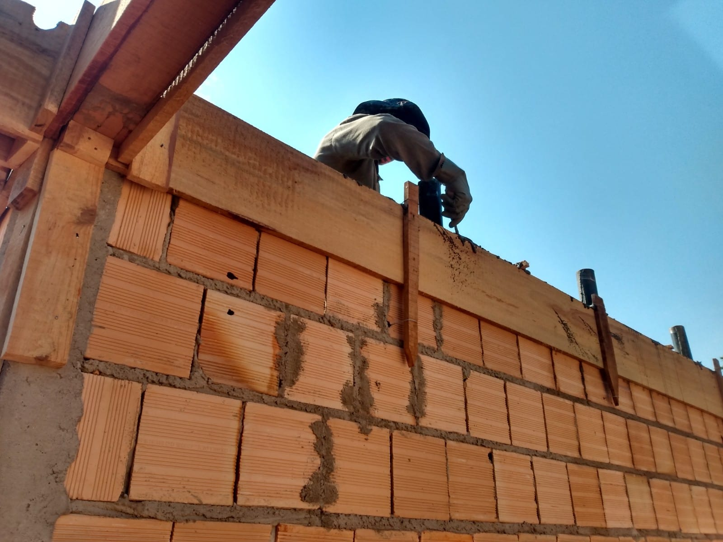
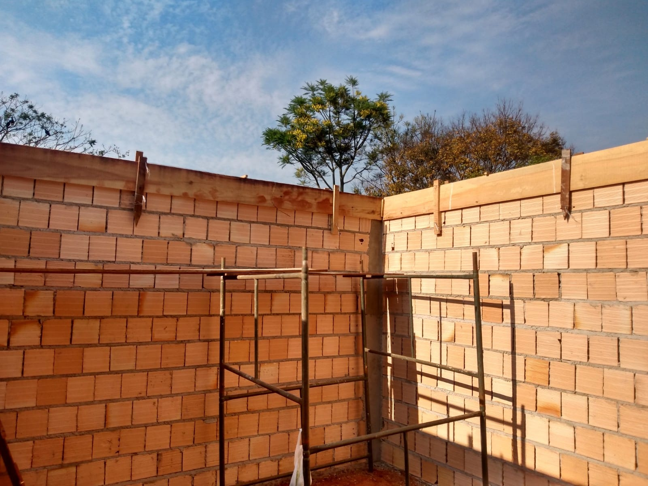
Recinto dos Cervídeos.

Slide 3
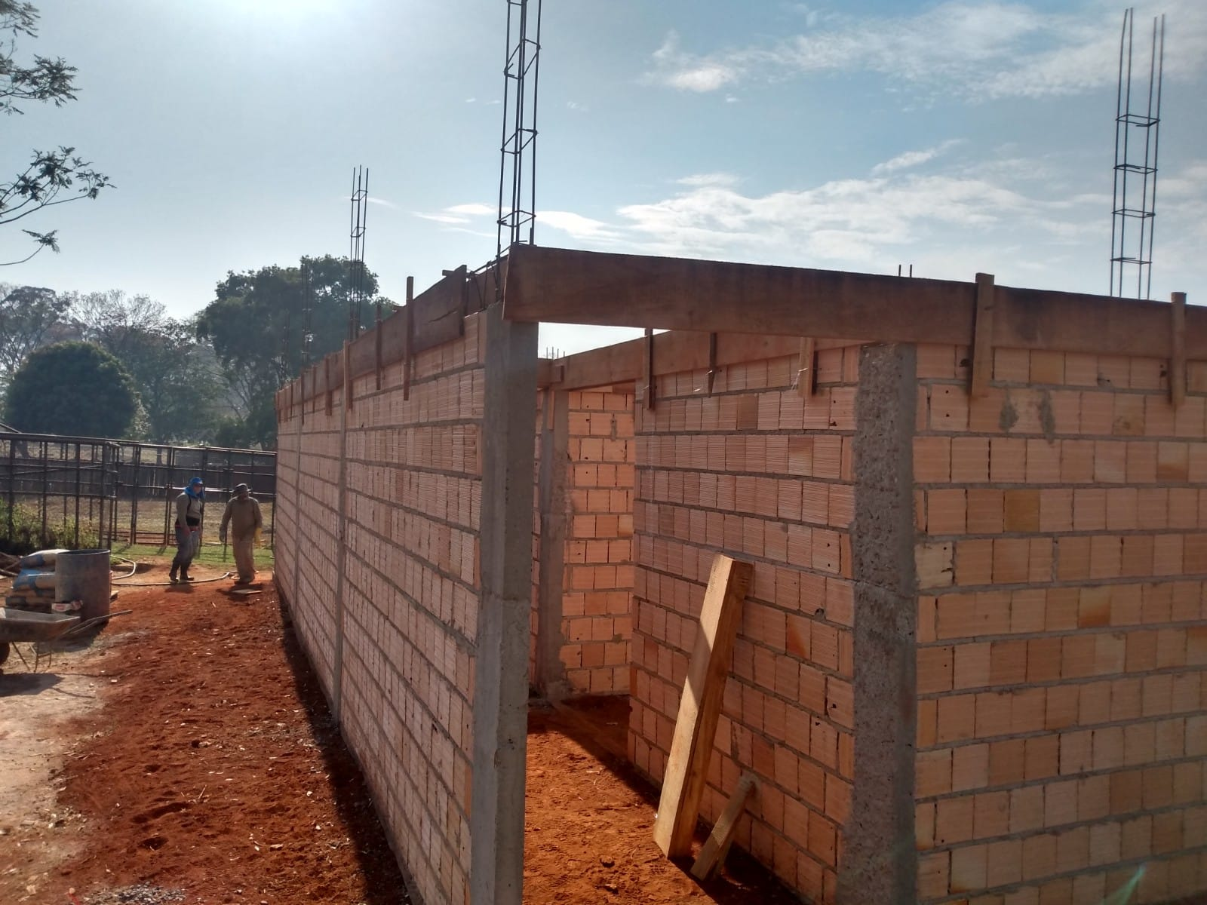
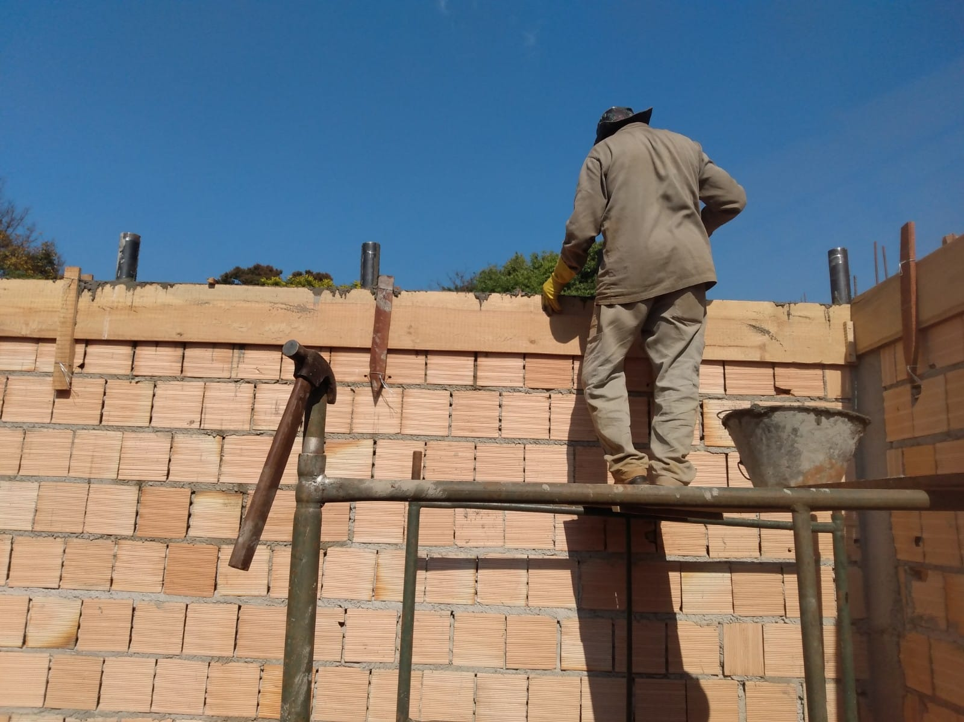
Recinto dos Hipopótamos (em andamento).

Slide 4
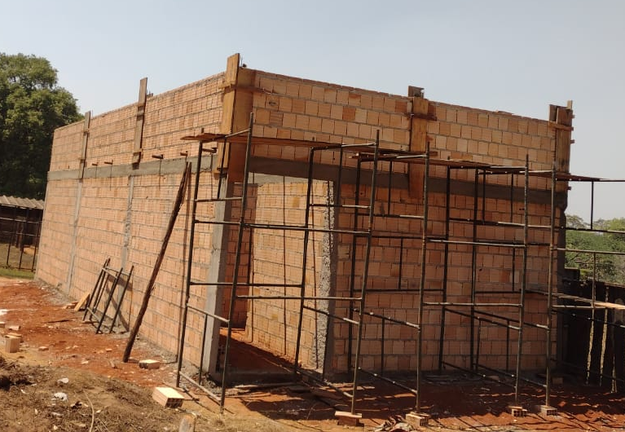
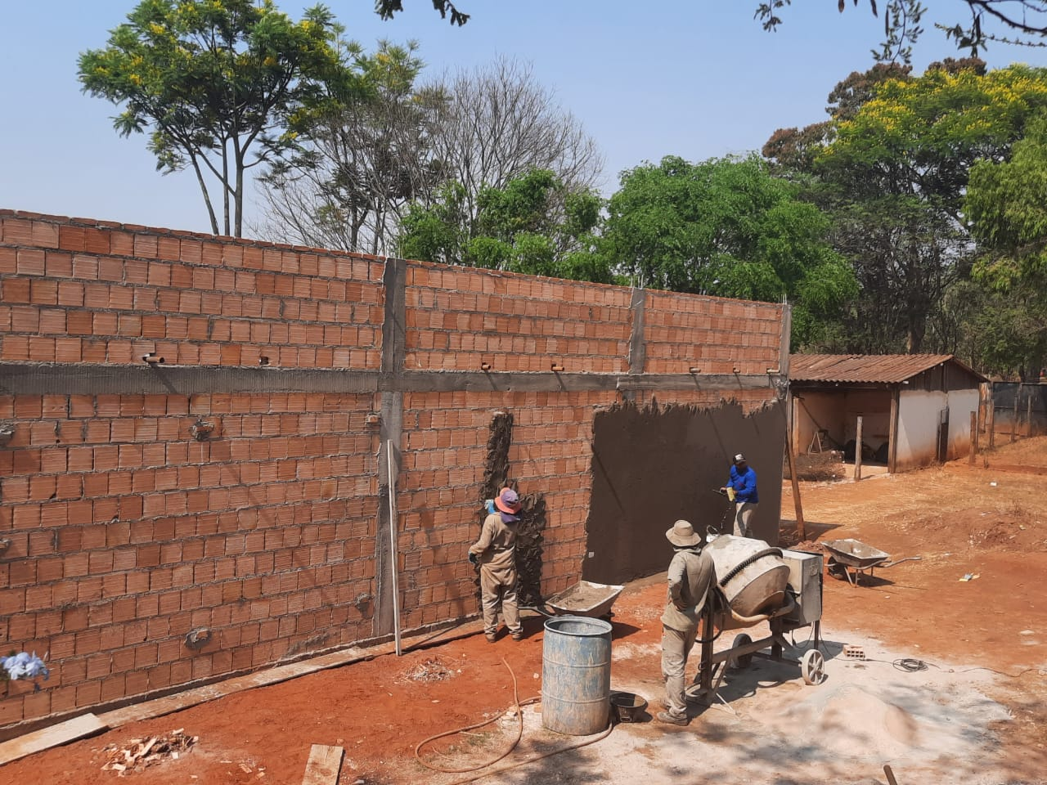
Recinto dos Hipopótamos (em andamento).

Slide 5
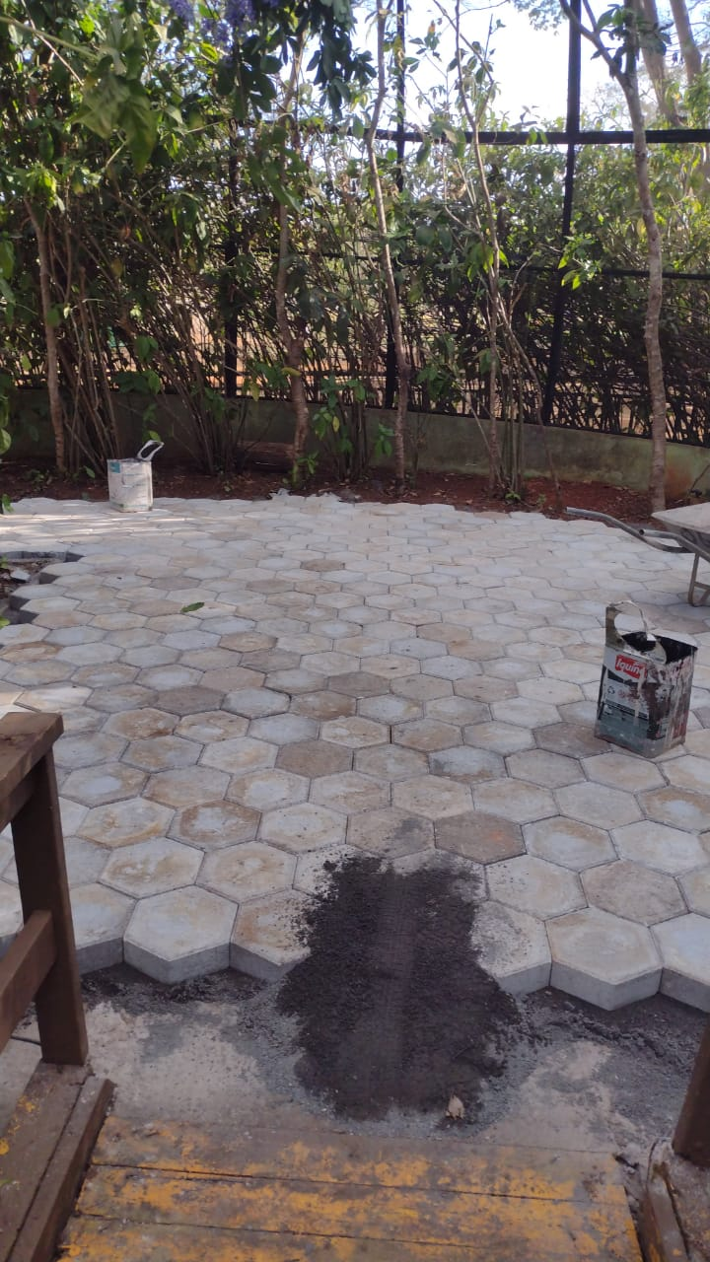
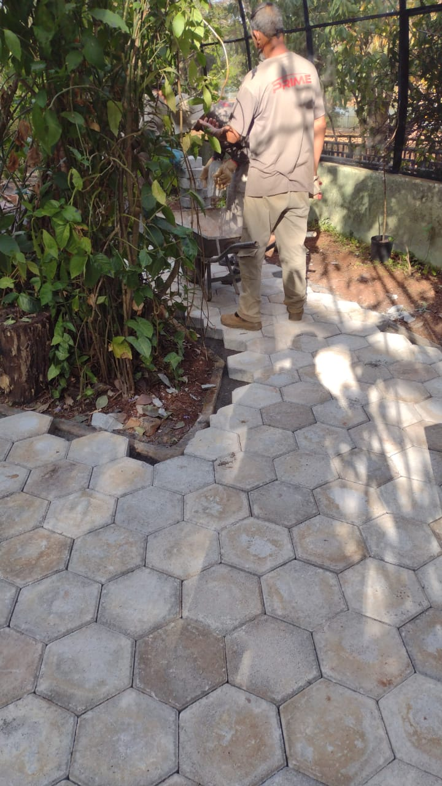
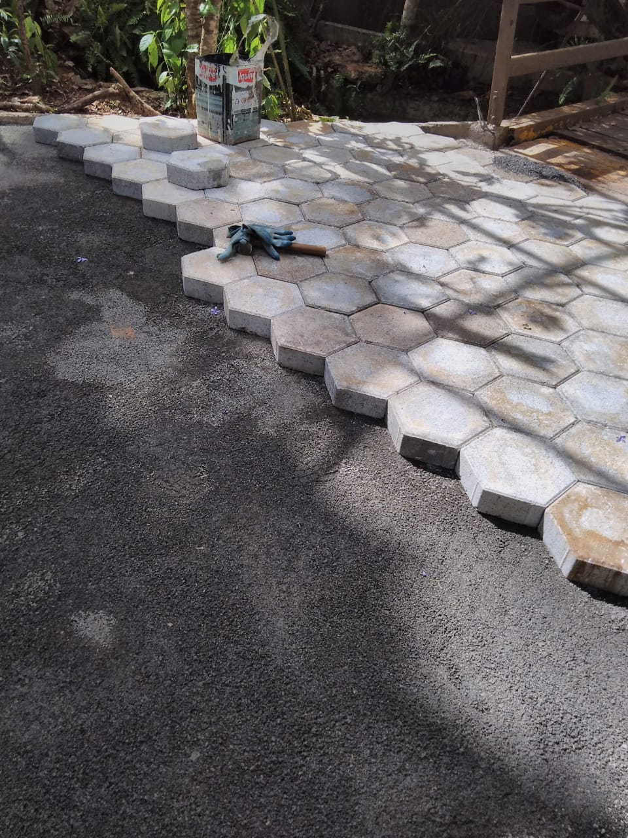
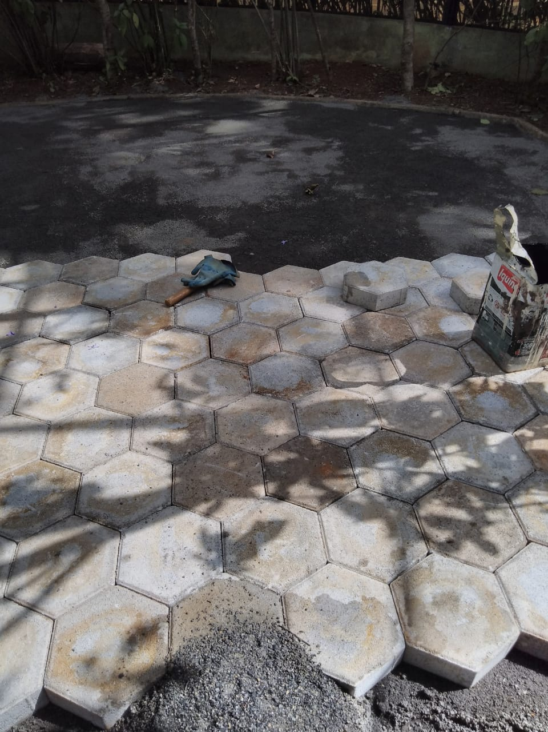
Borboletário (em andamento)

Slide 6
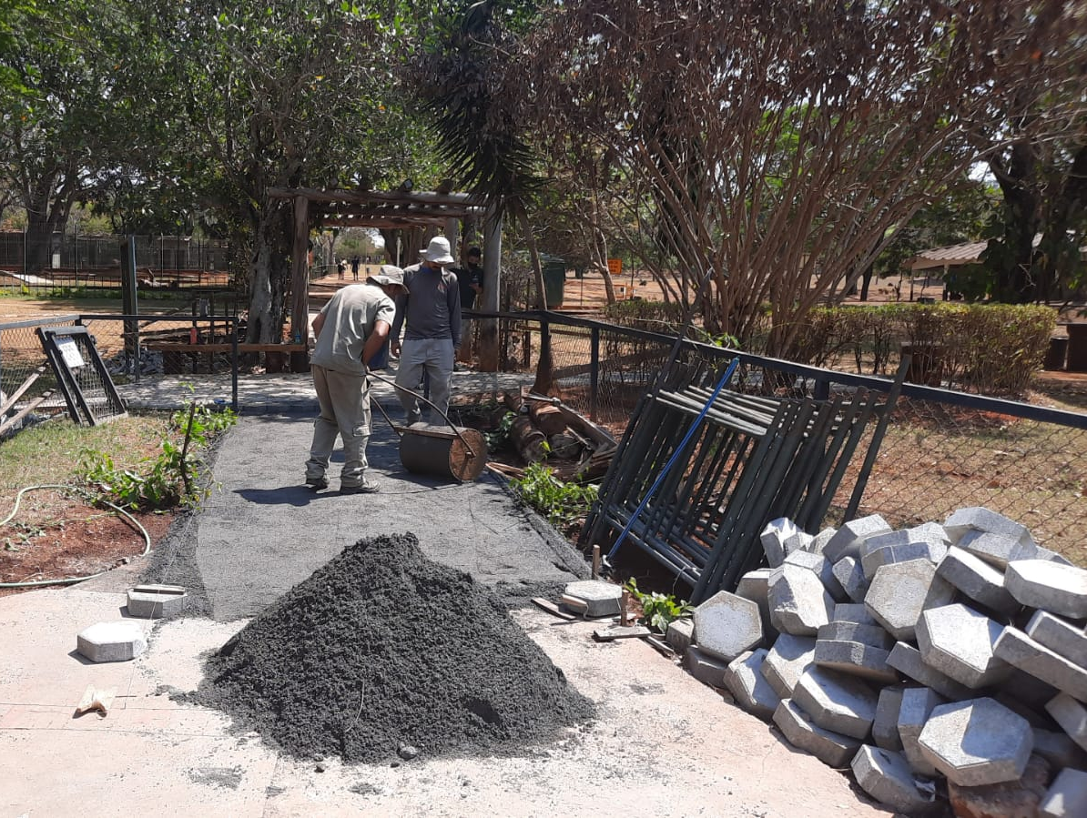
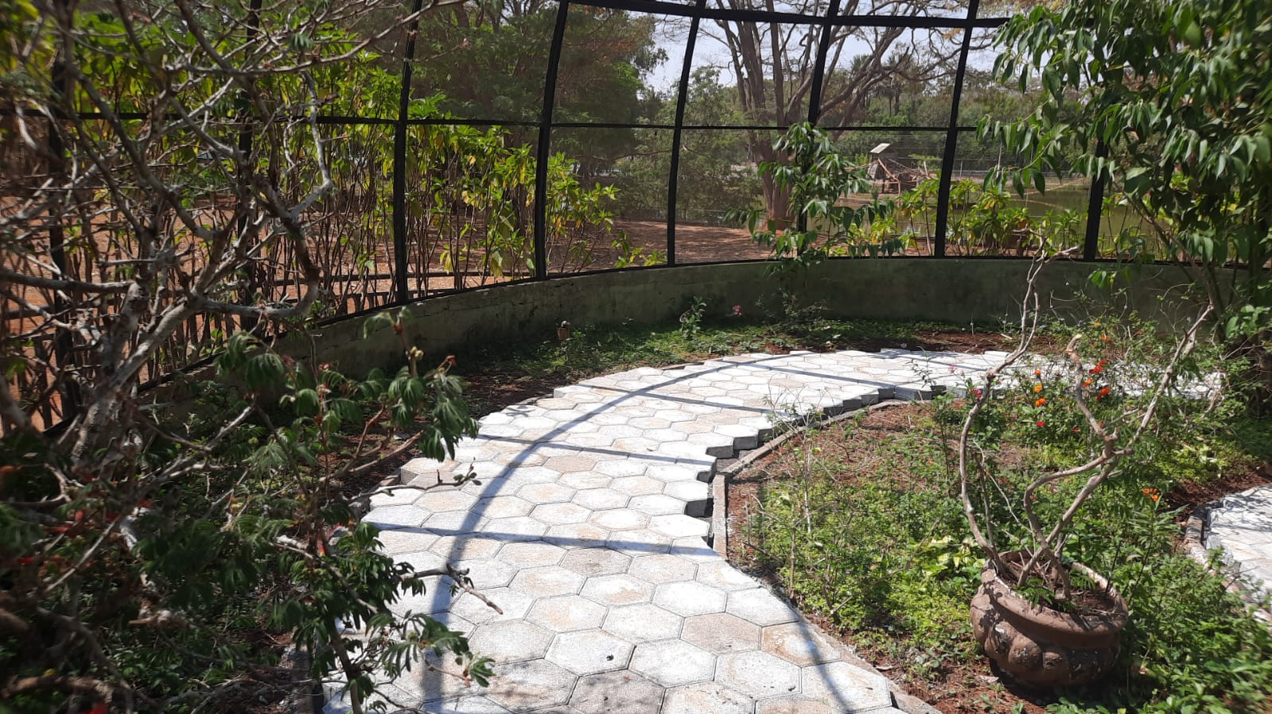
Continuidade Borboletário

Slide 7
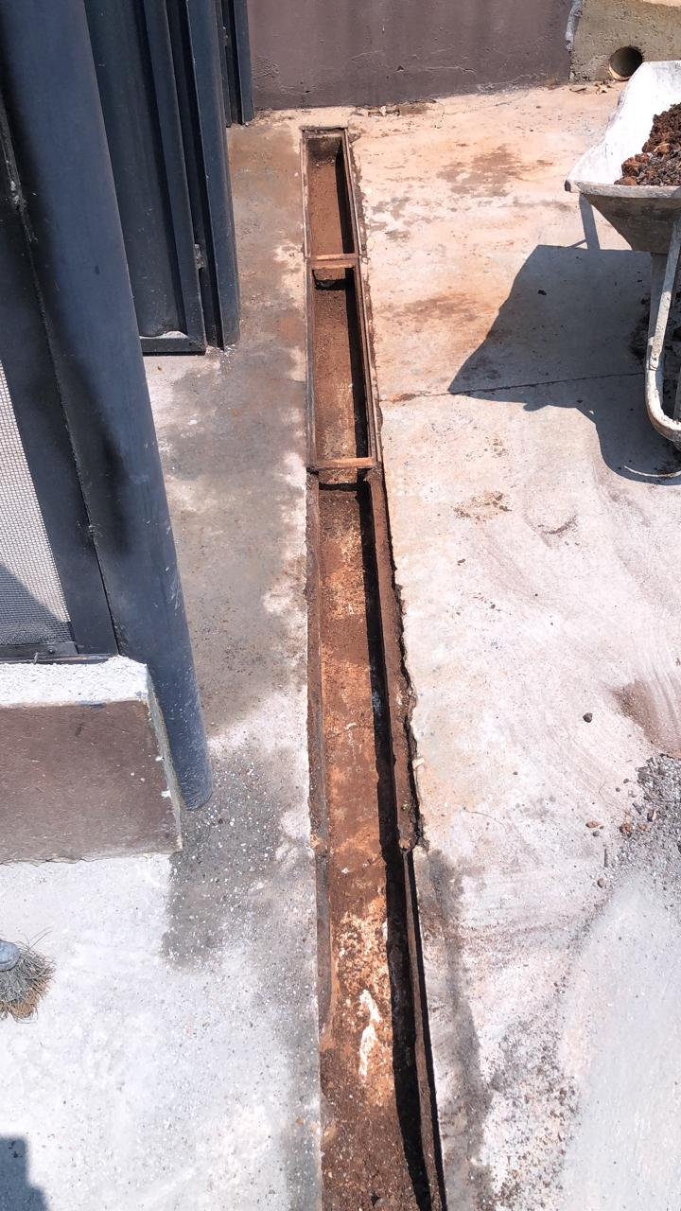
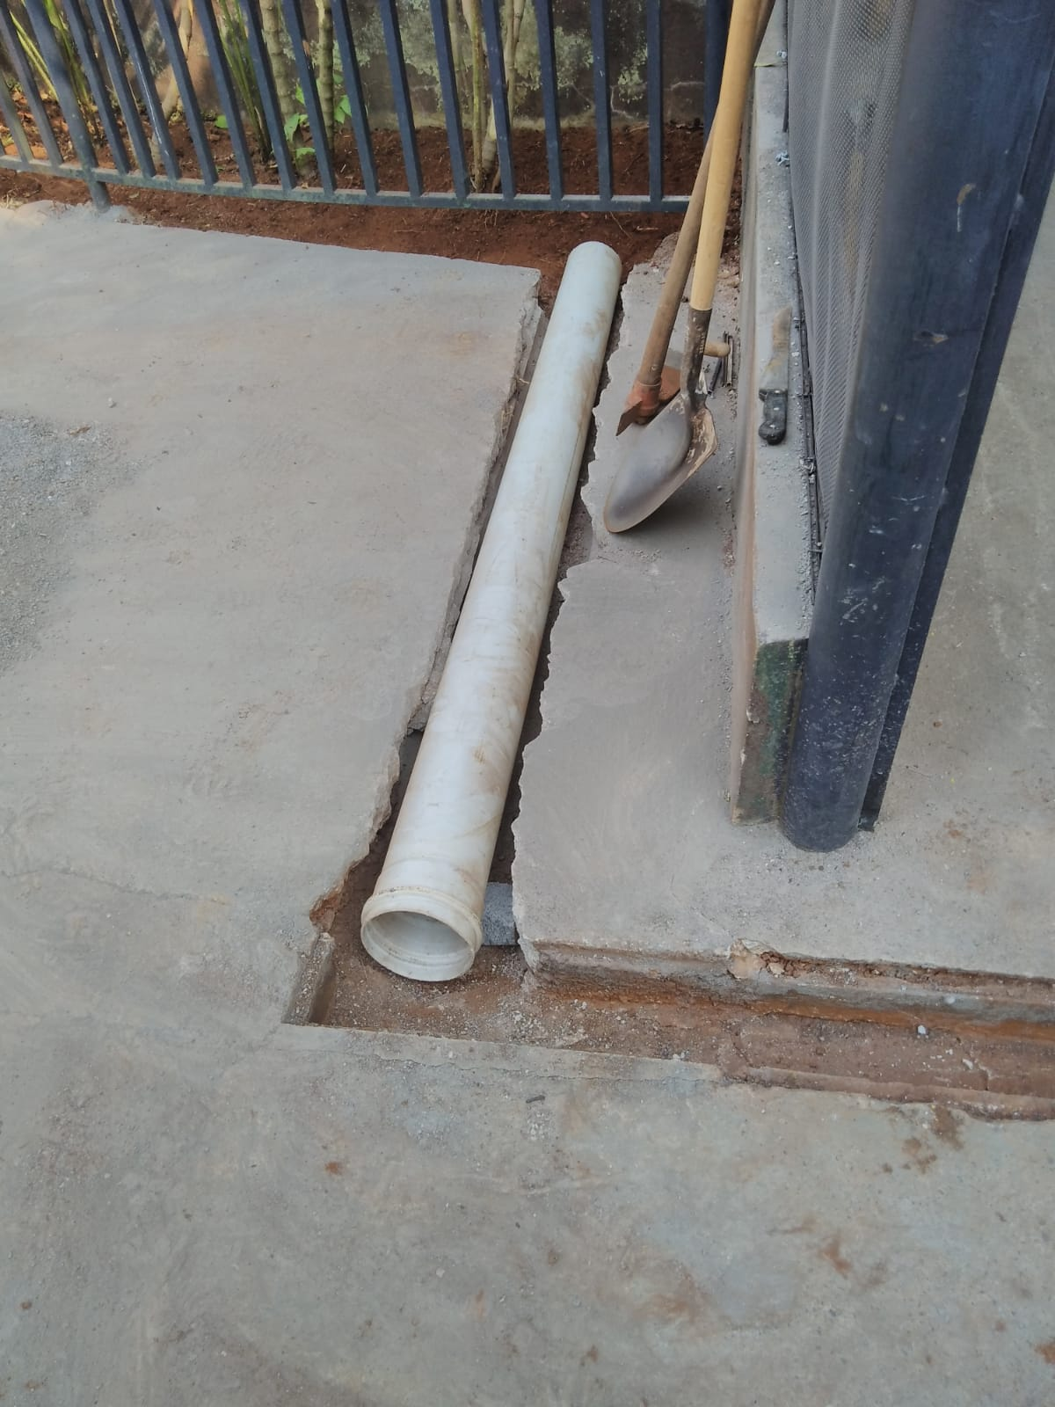
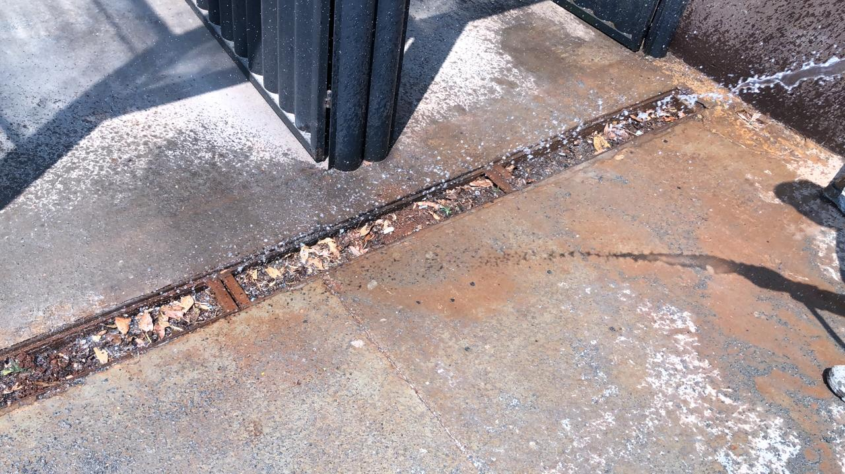
Serviço no Borboletário

Slide 8
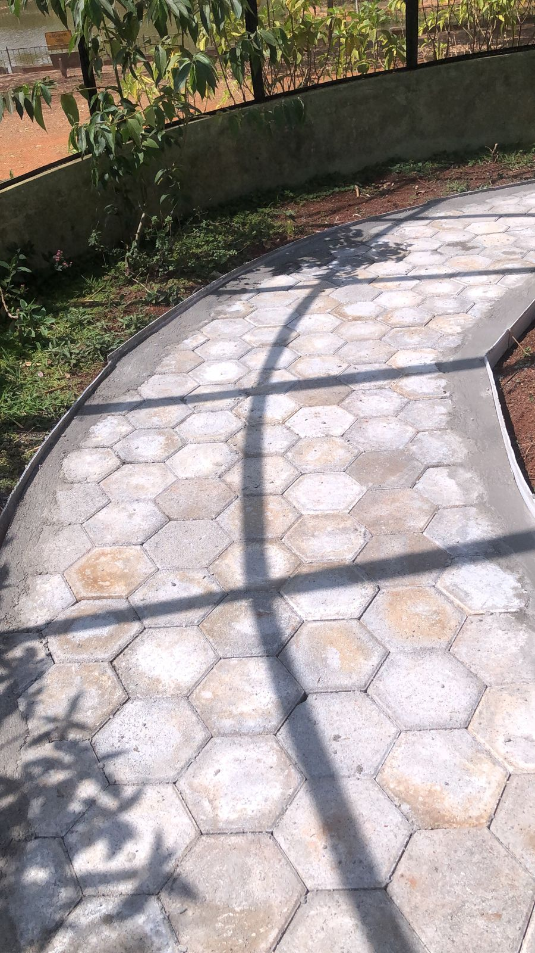
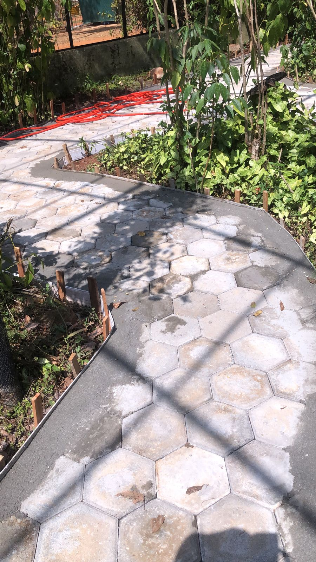
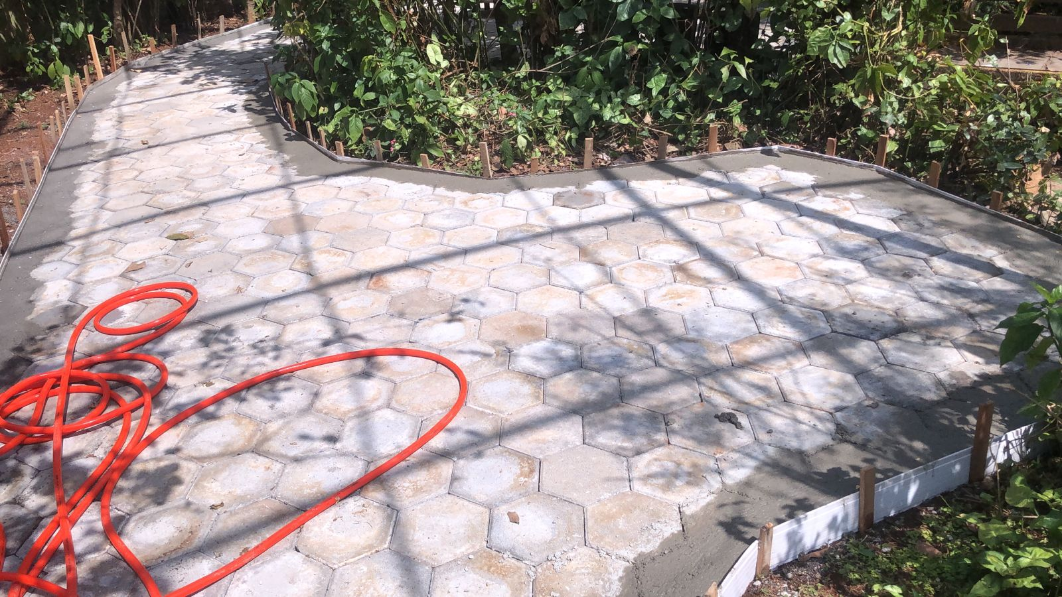
Borboletário (Finalizdo)

Slide 9
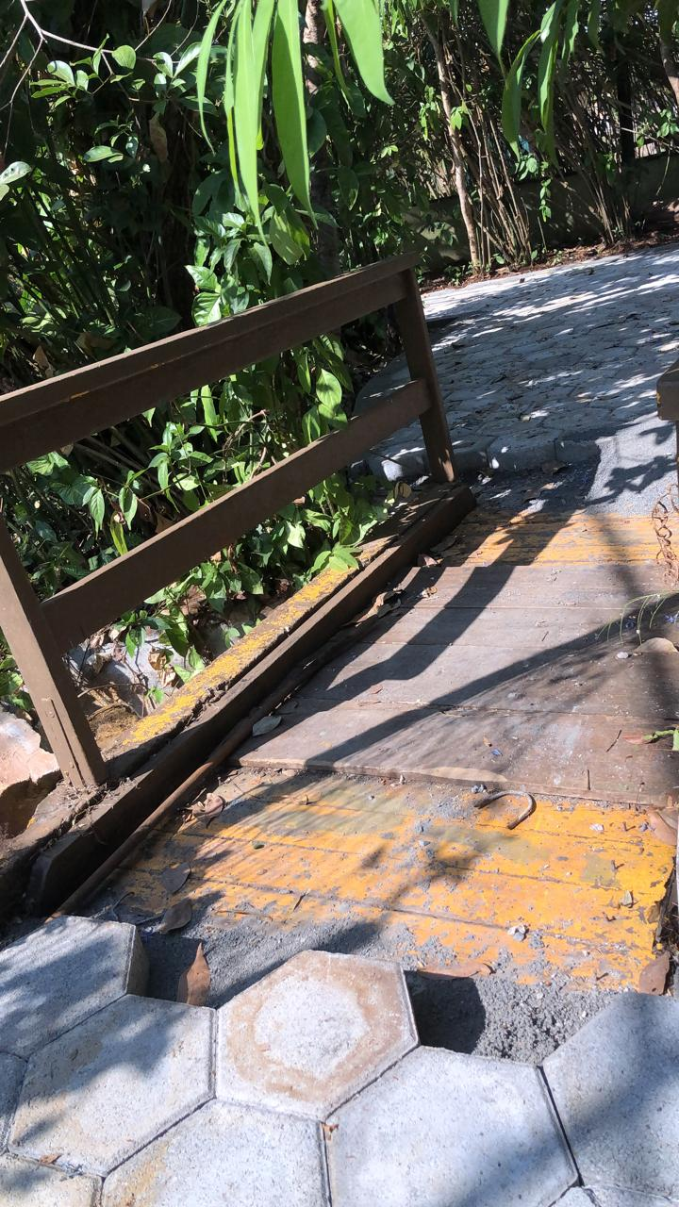
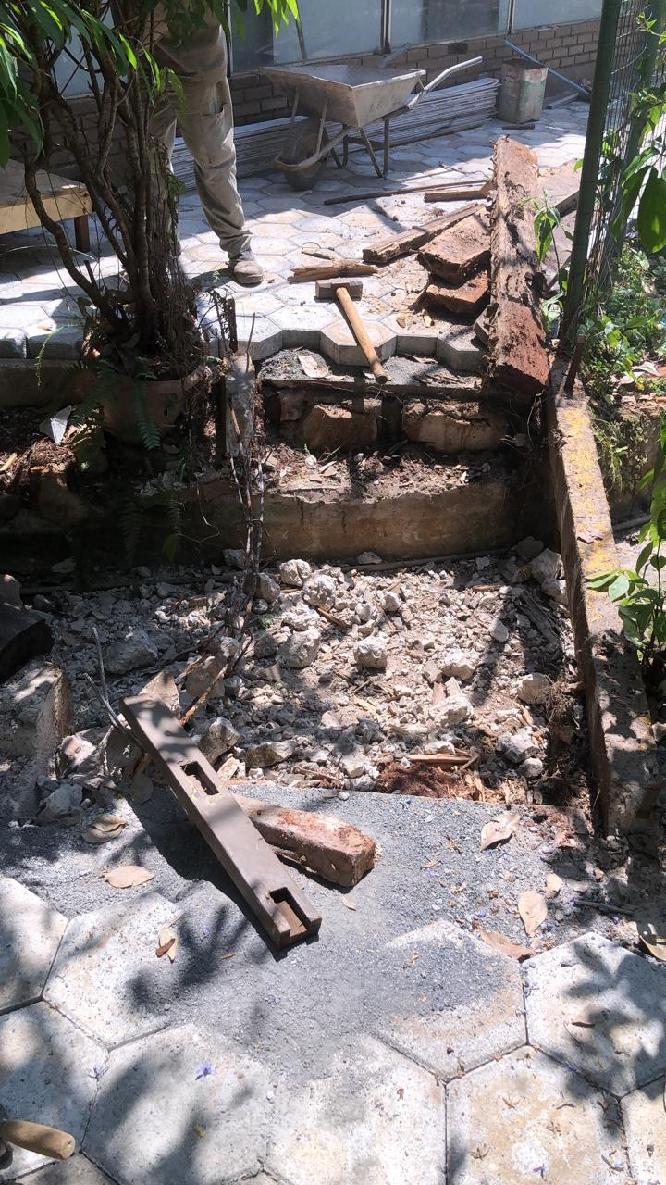
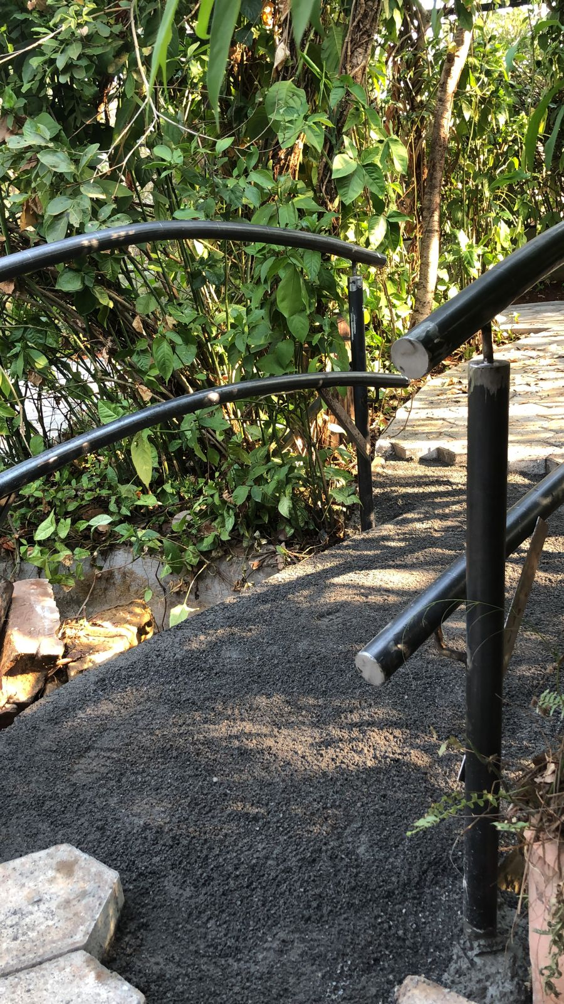
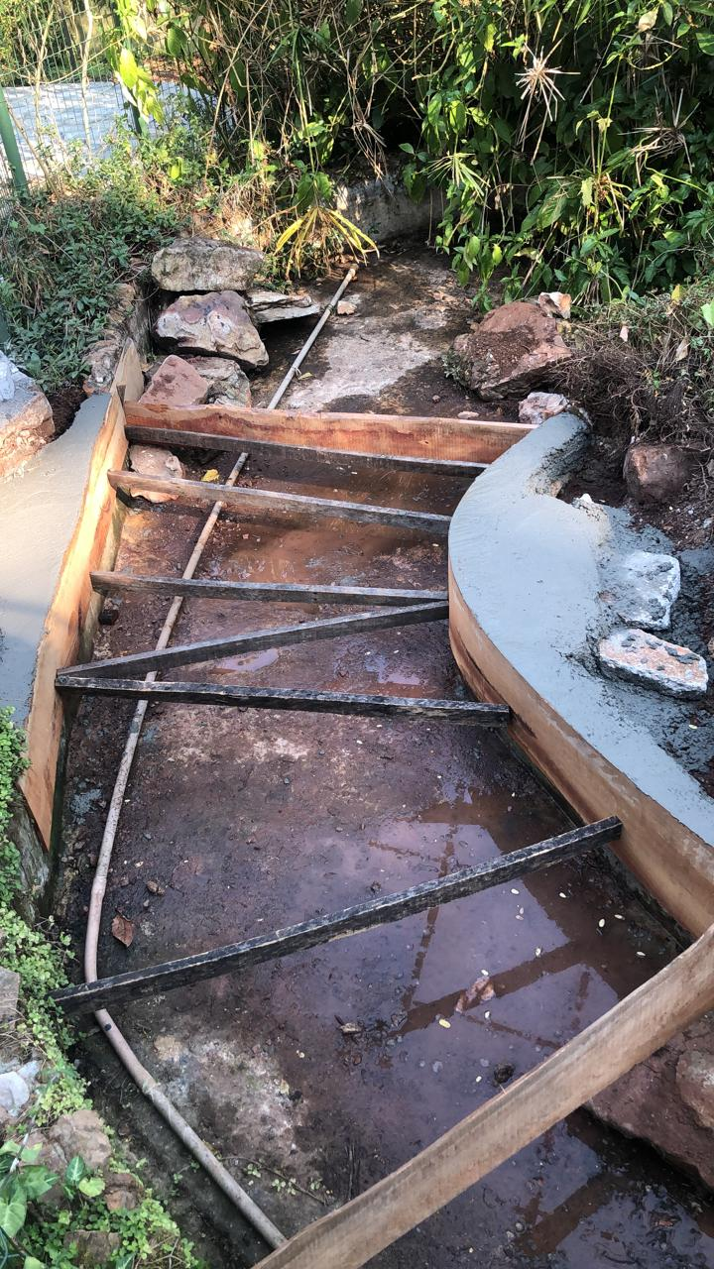
Borboletário (em andamento)

Slide 10
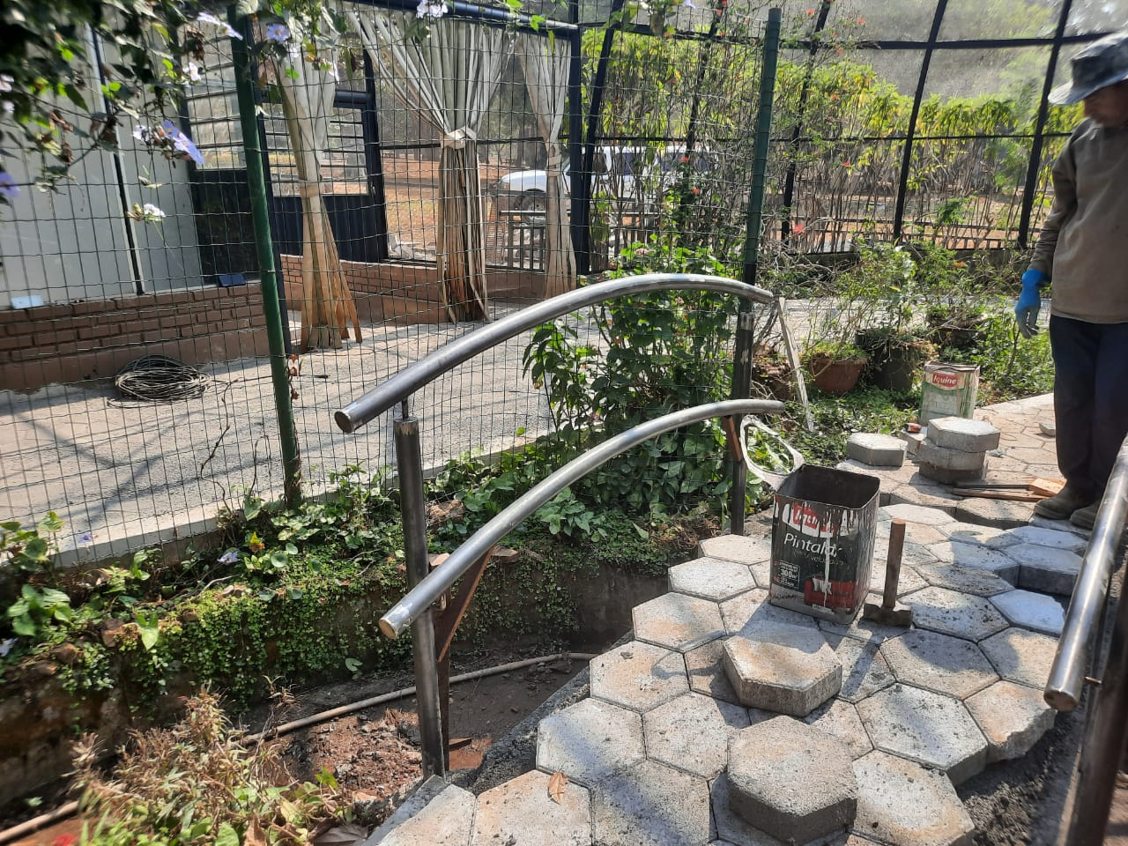
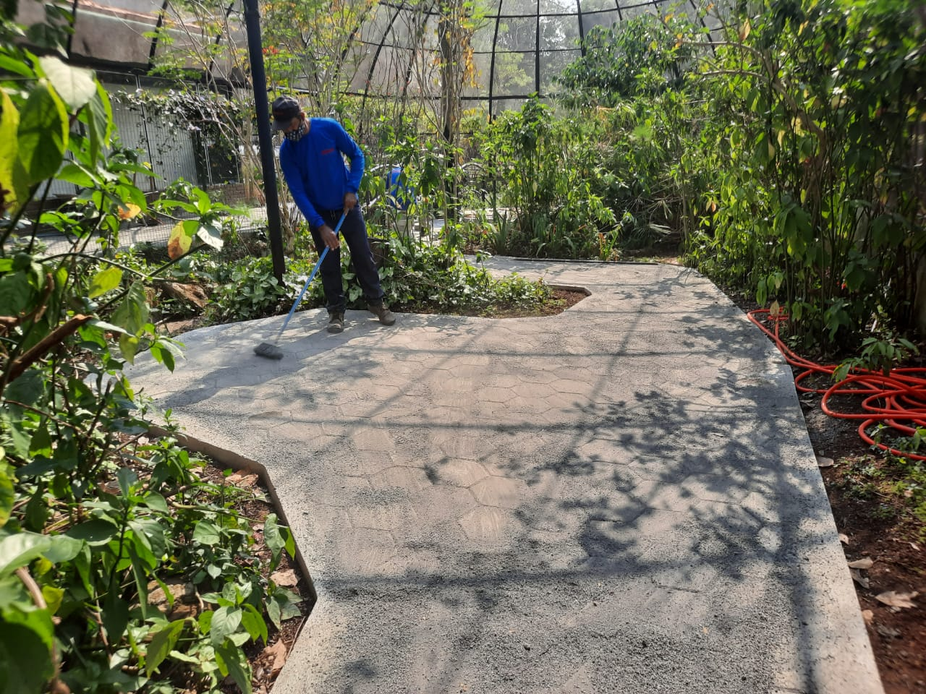
Borboletário (Continuidade)

Slide 11
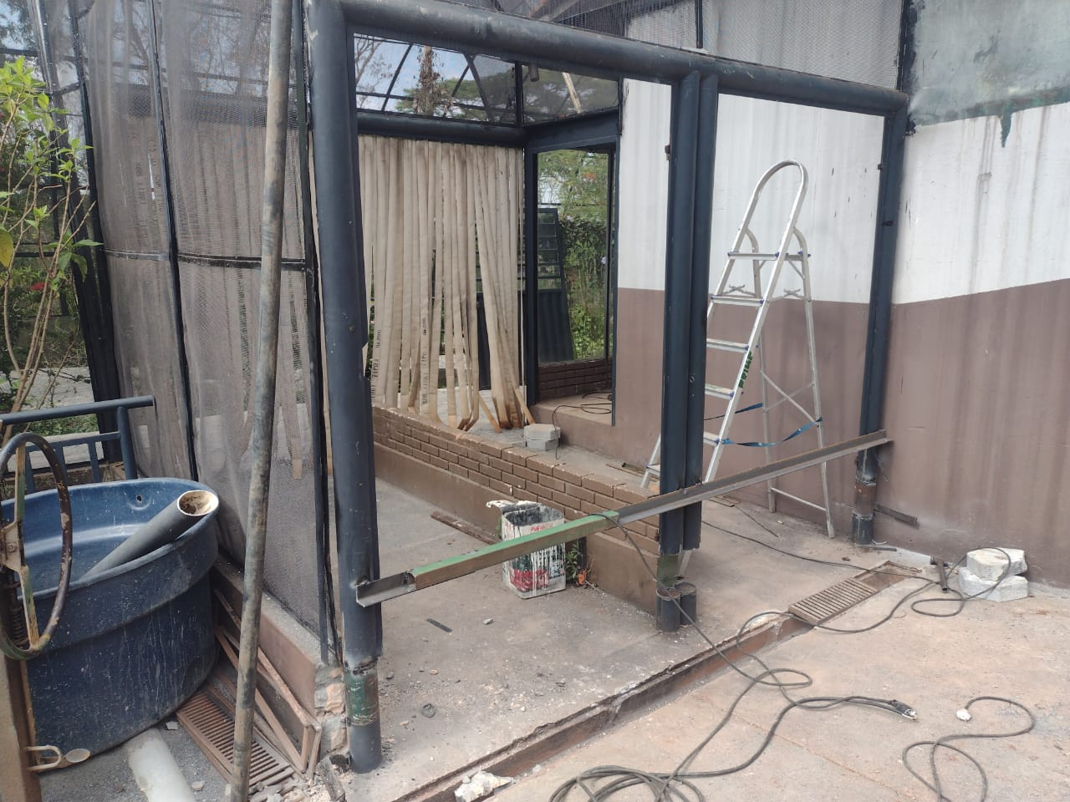
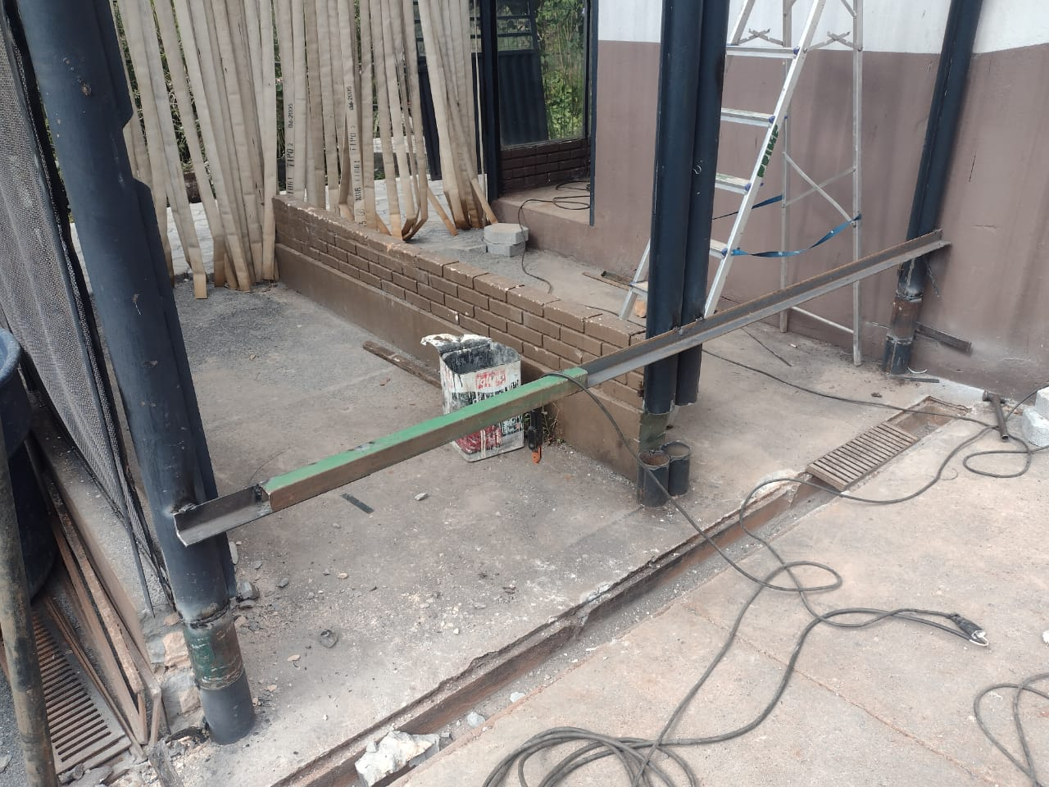
Serviço Borboletário

Slide 12
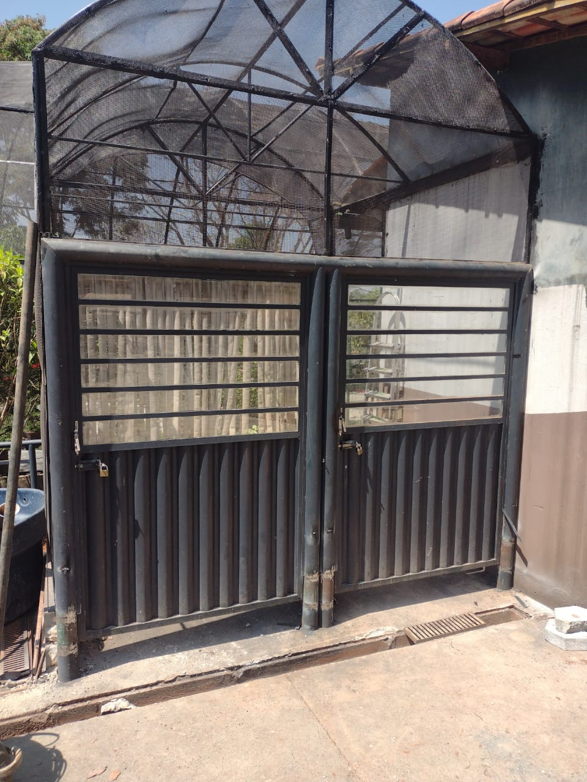
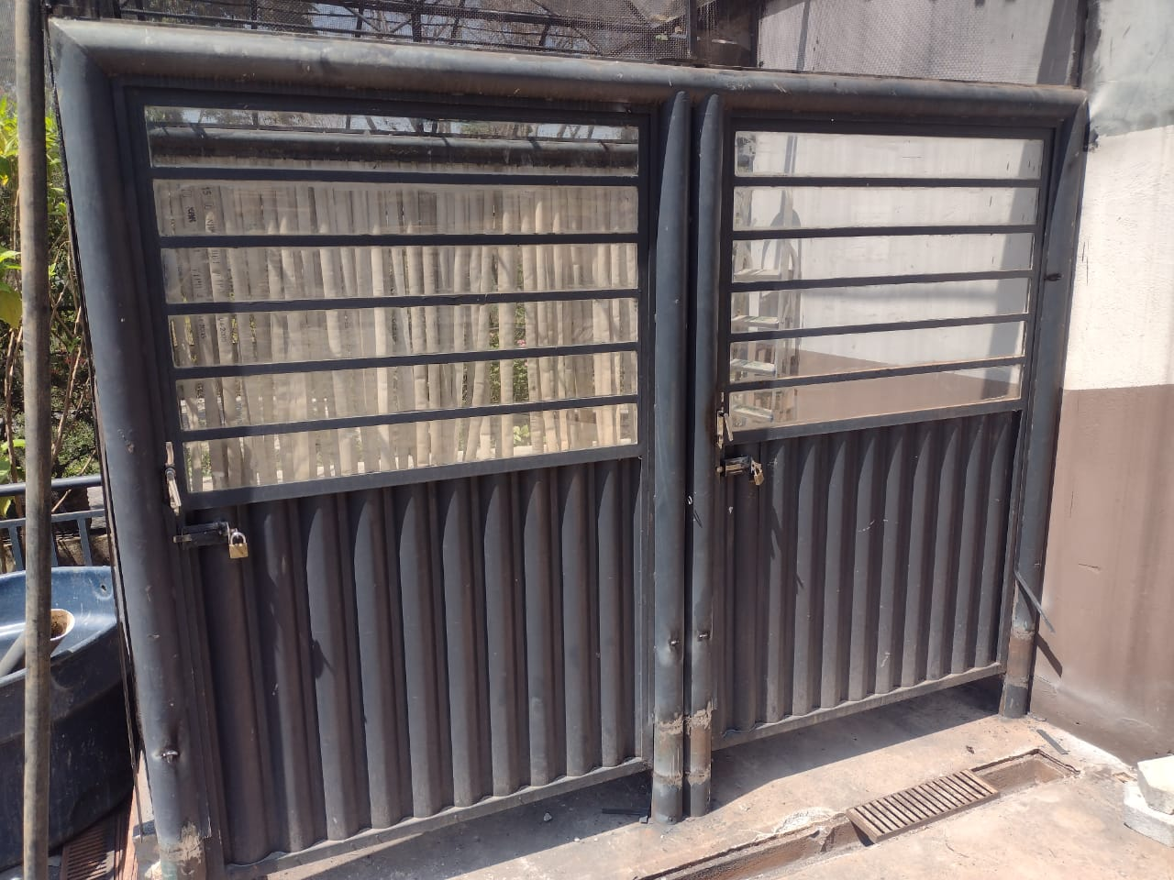
Borboletário

Slide 13
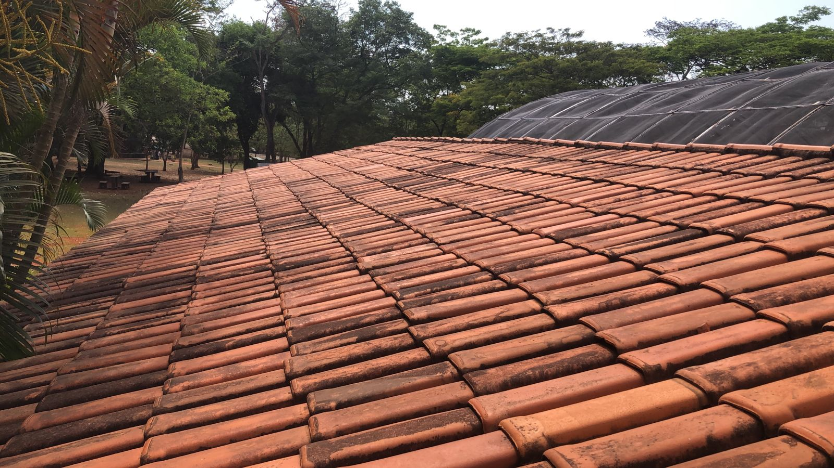
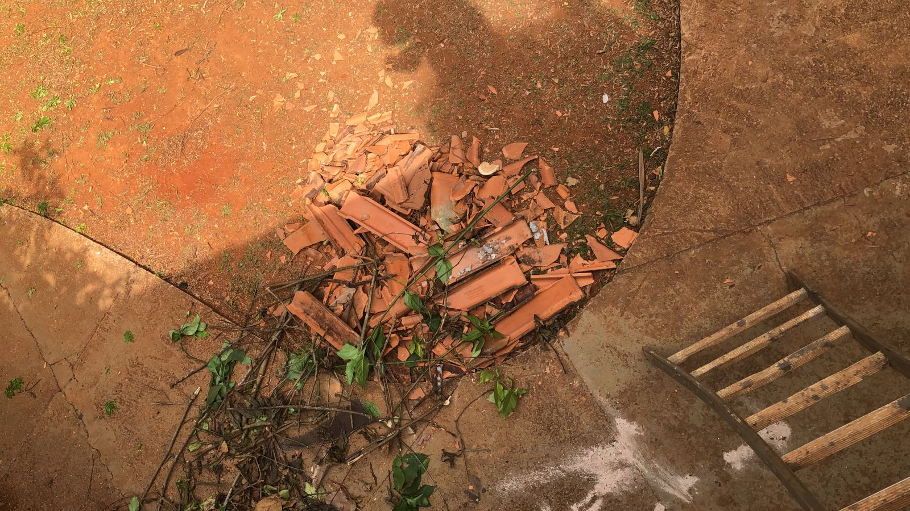
Borboletário – manutenção no telhado

Slide 14
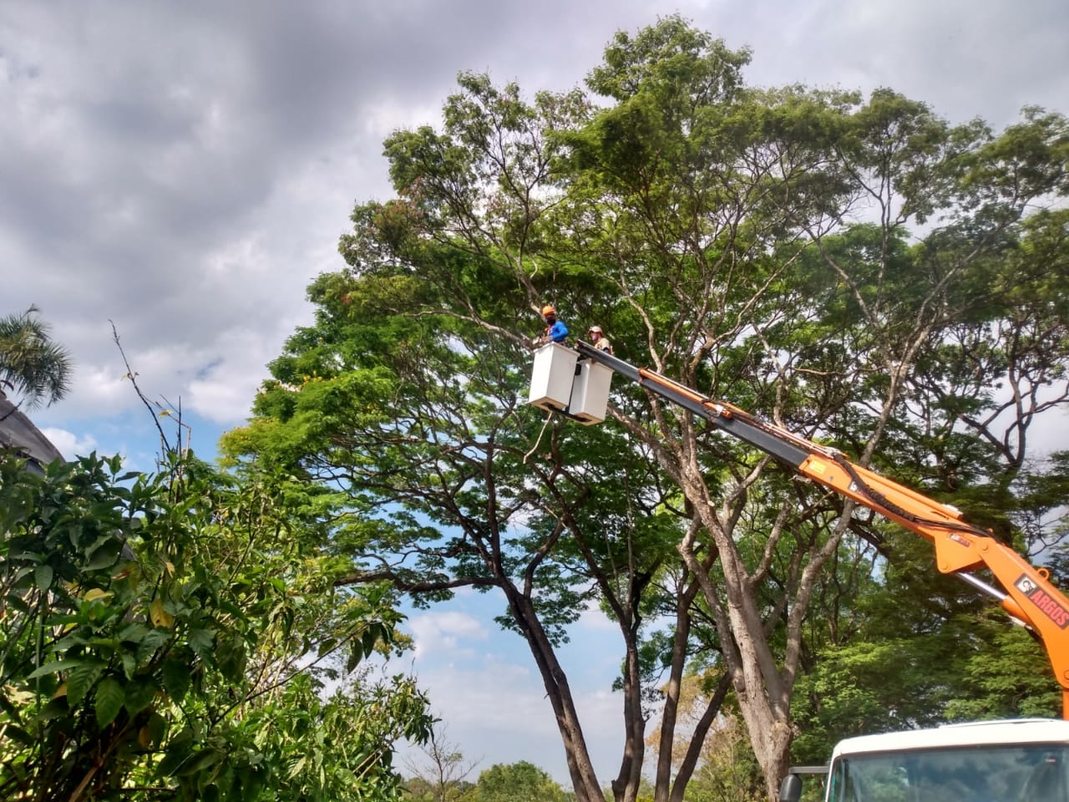
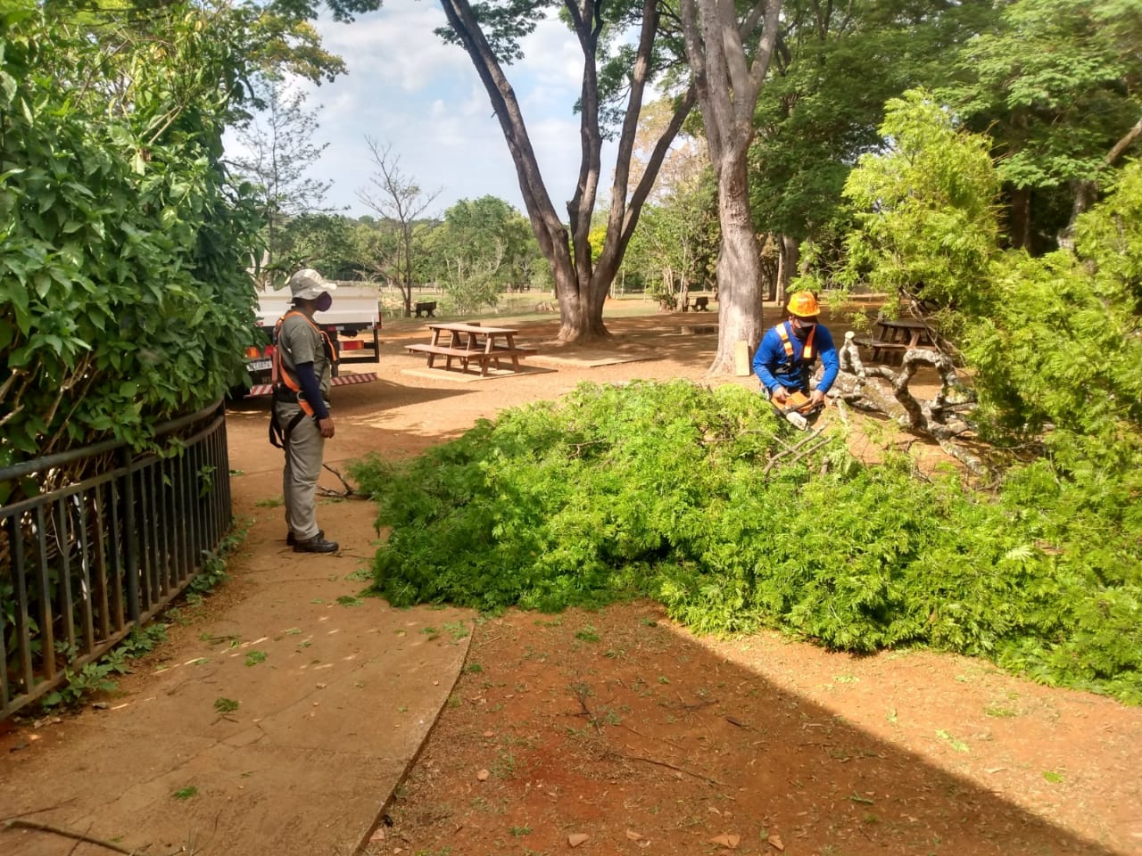
Borboletário (em andamento) – Poda de árvore ao lado.

Slide 15
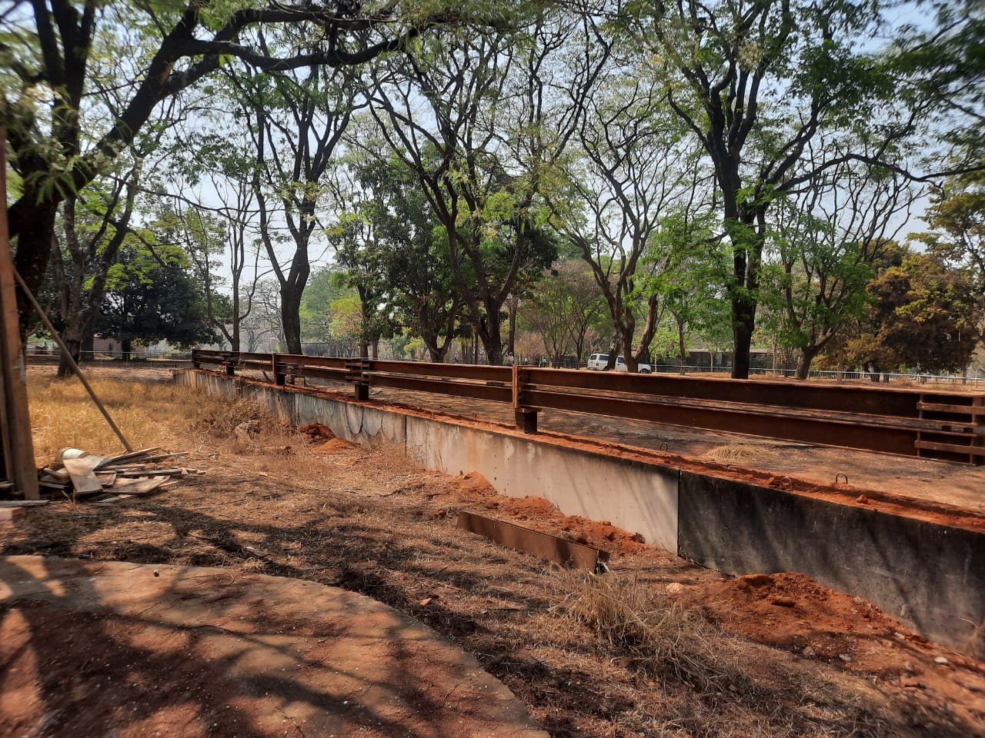
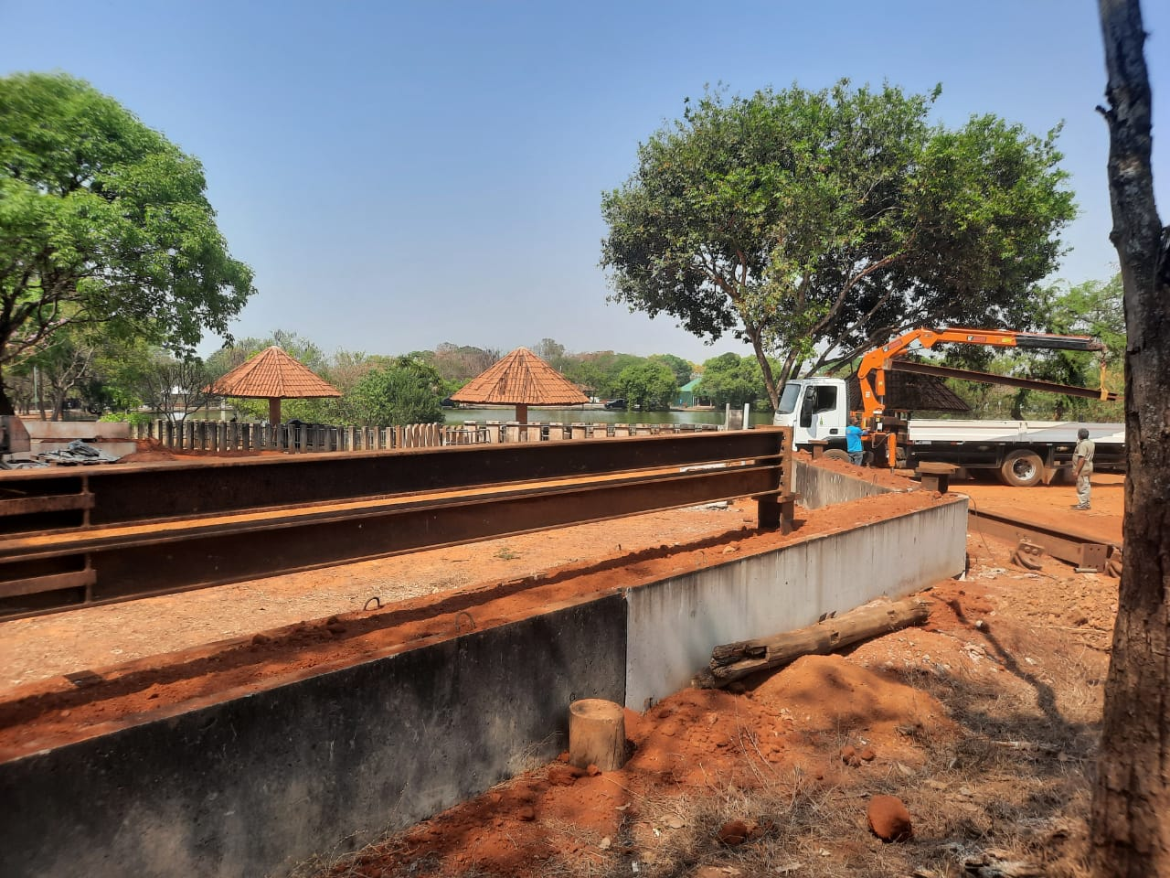
Manutenção recinto Hipopótamo (em andamento)

Slide 16
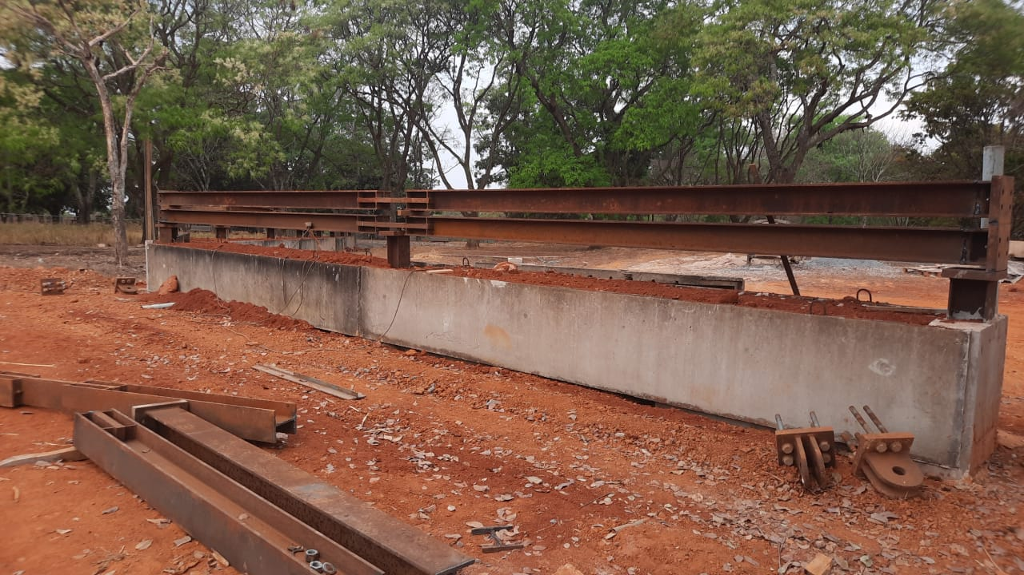
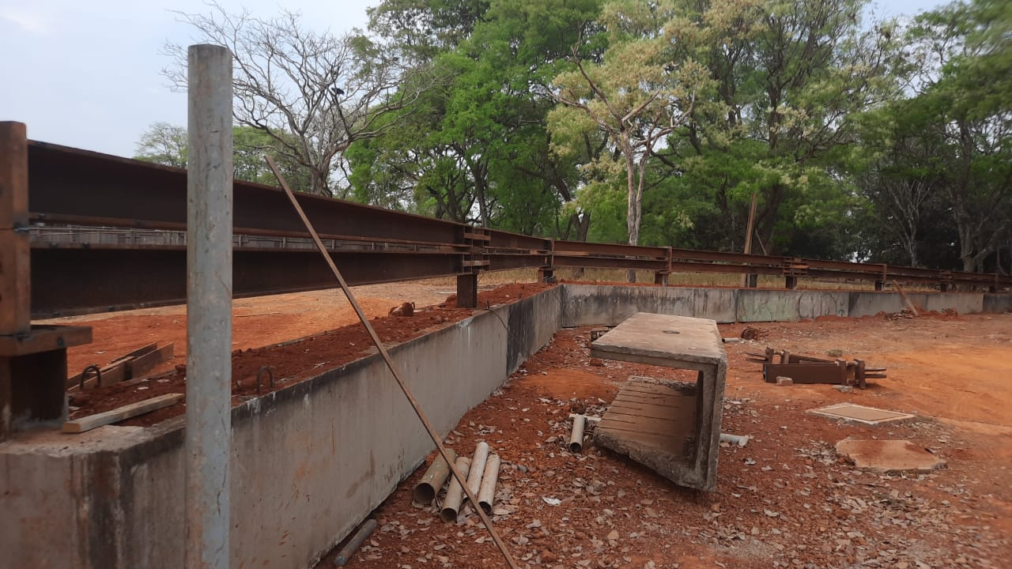
Manutenção Recinto Hipopótamo (em andamento)

Slide 17
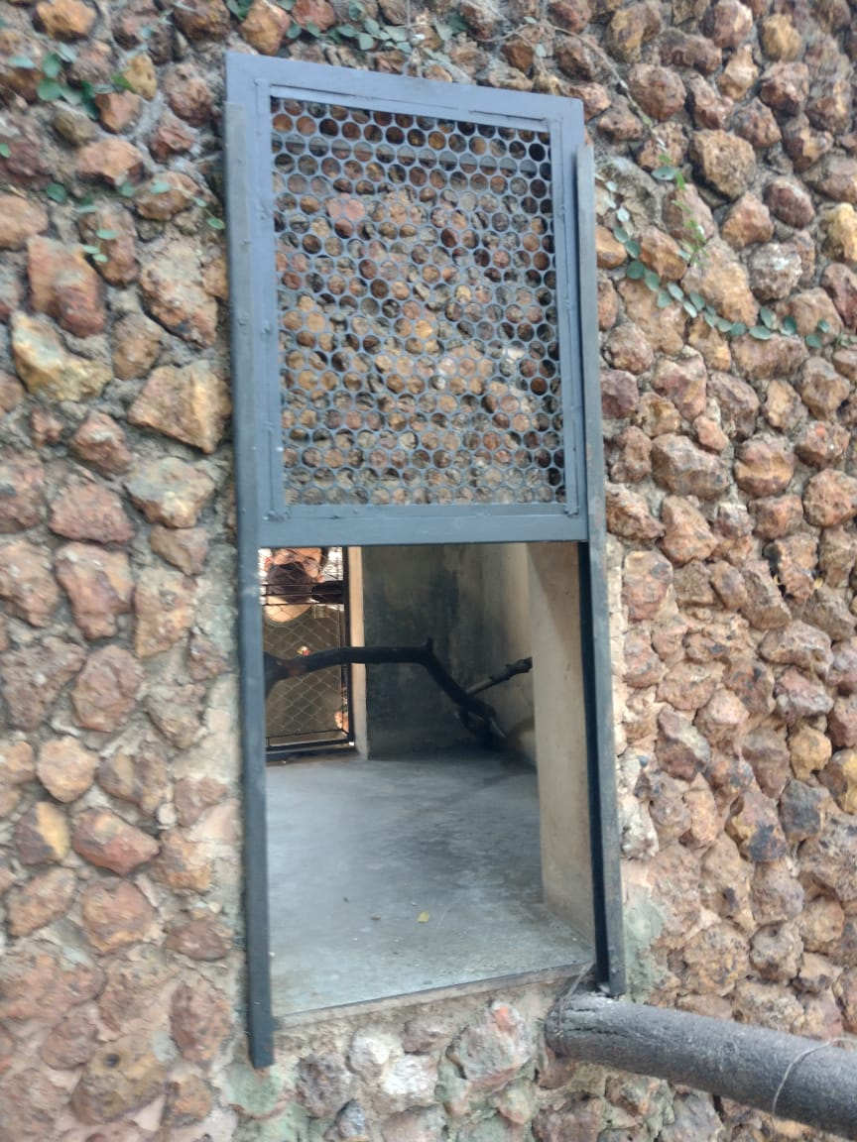
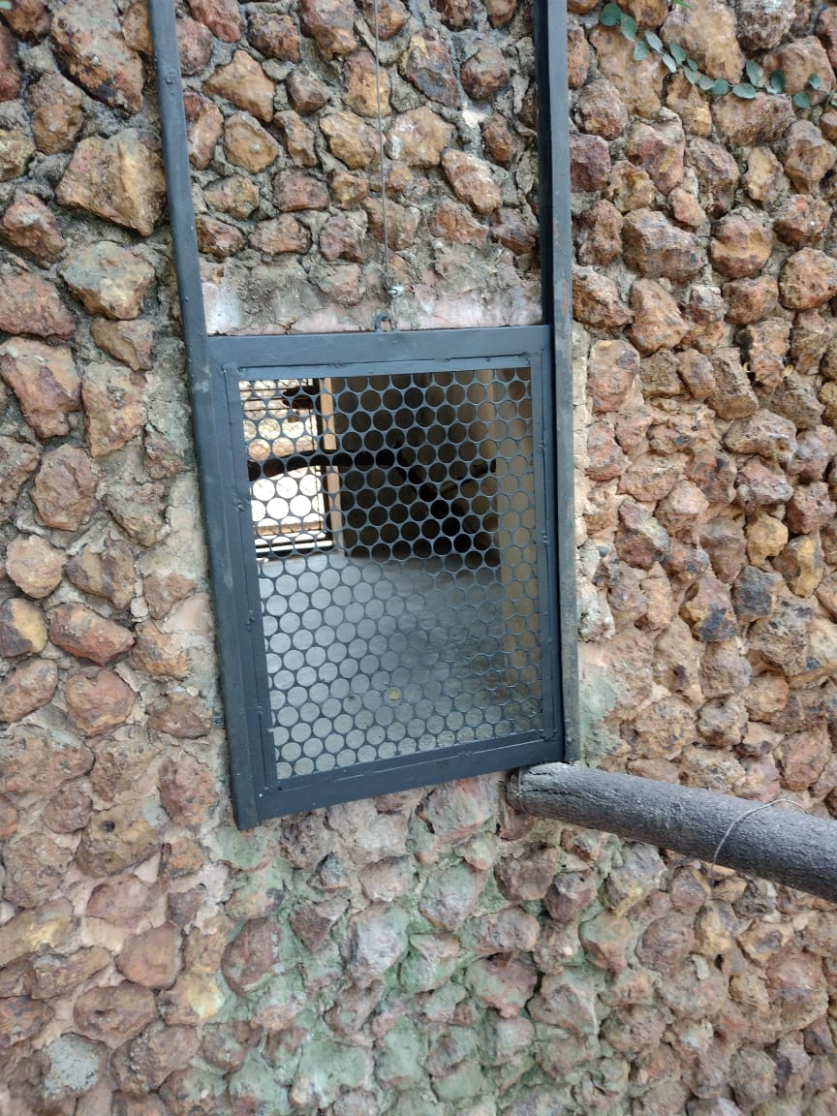
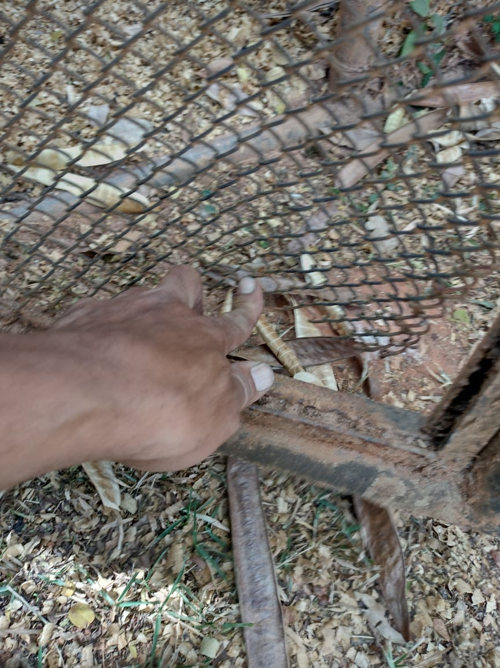
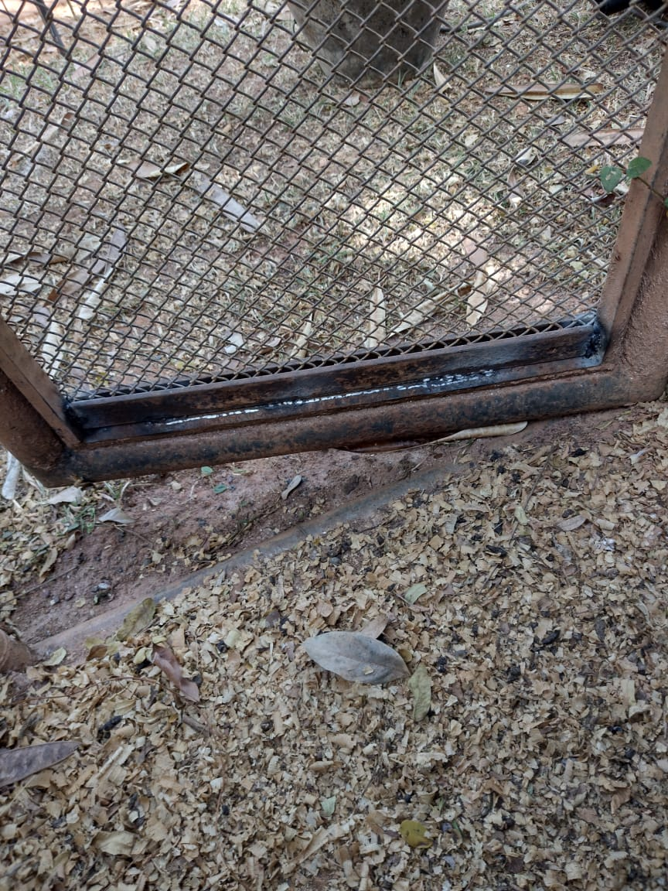
Manutenção Micário

Slide 18
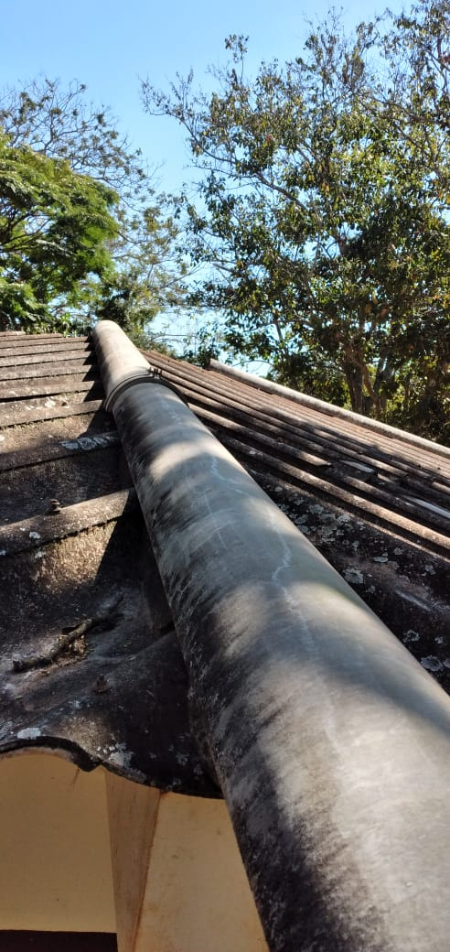
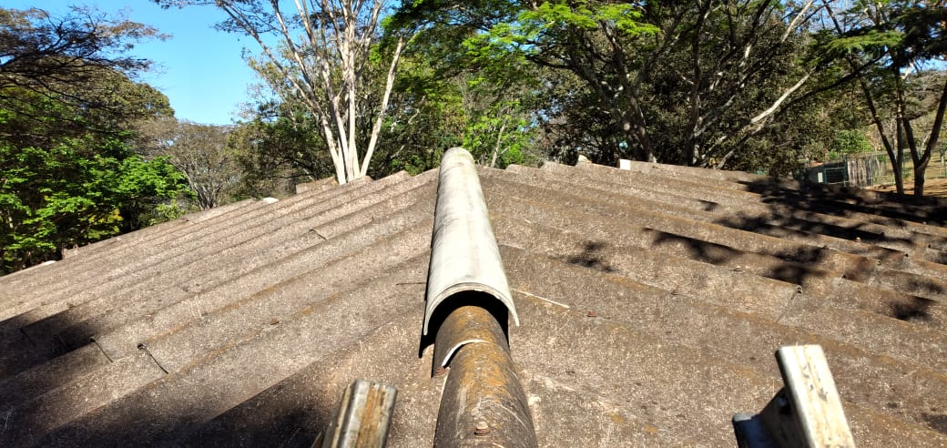
Manutenção Telhado do Teatrinho

Slide 19
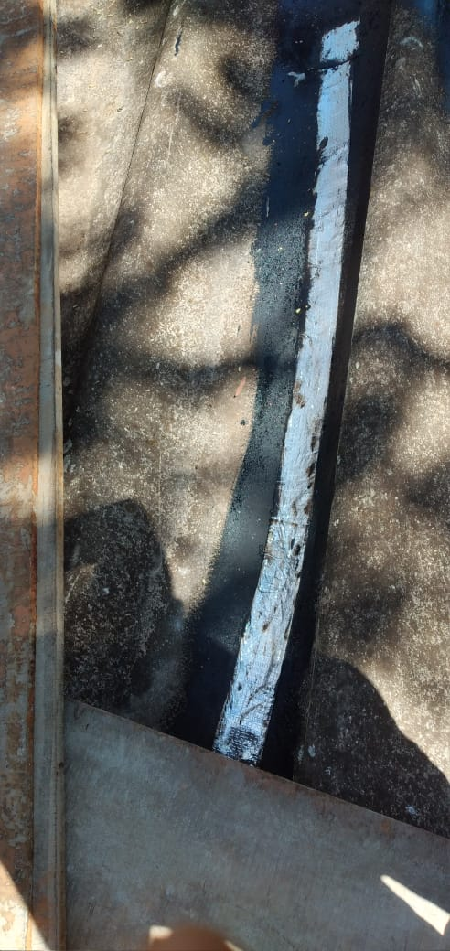
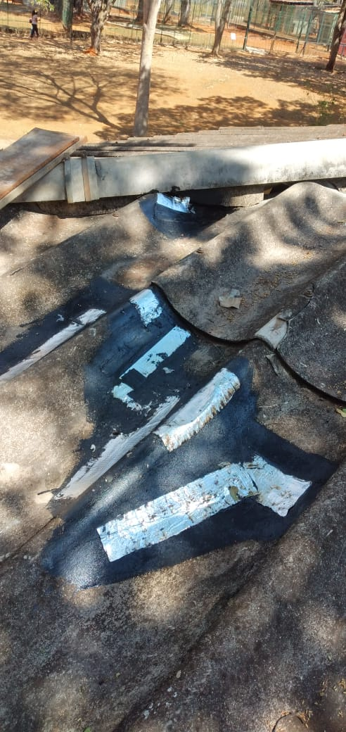
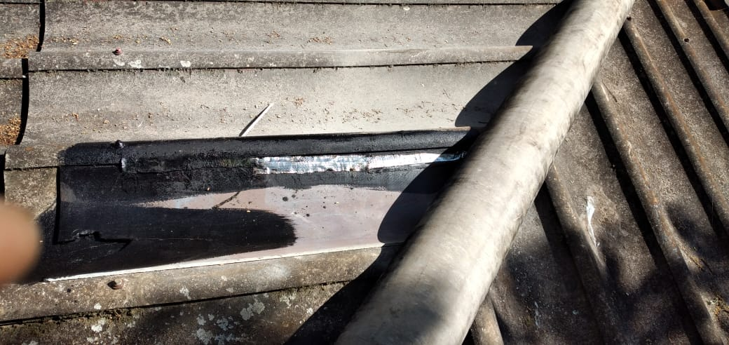
Continuidade ,Telhado do Teatrinho

Slide 20
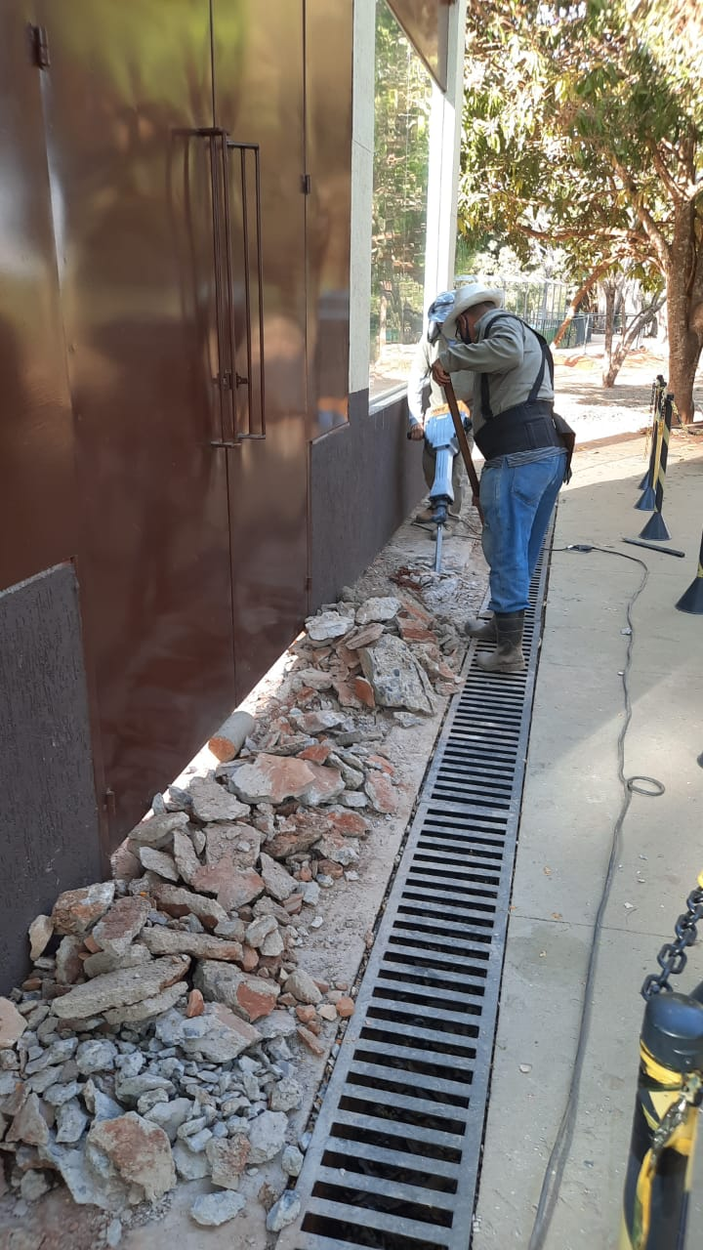
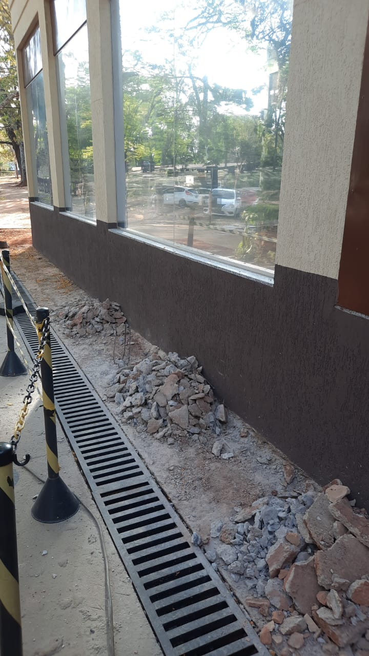
Manutenção Piso em frente ao Museu

Slide 21
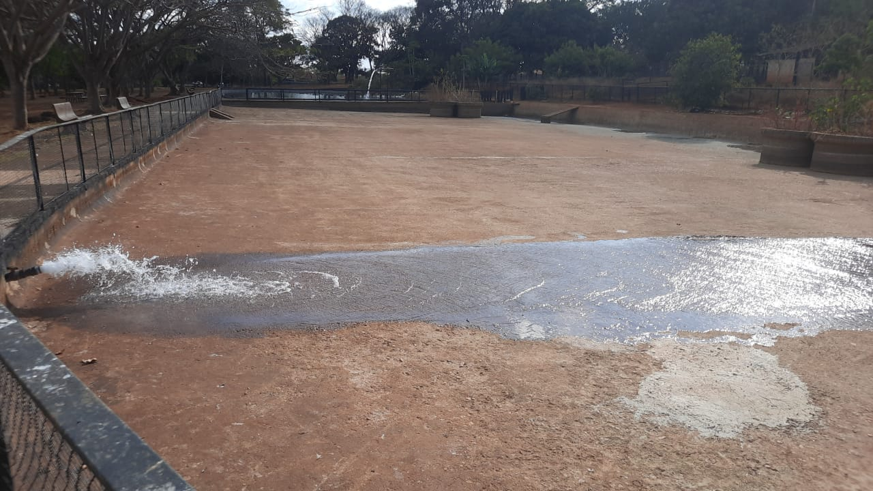
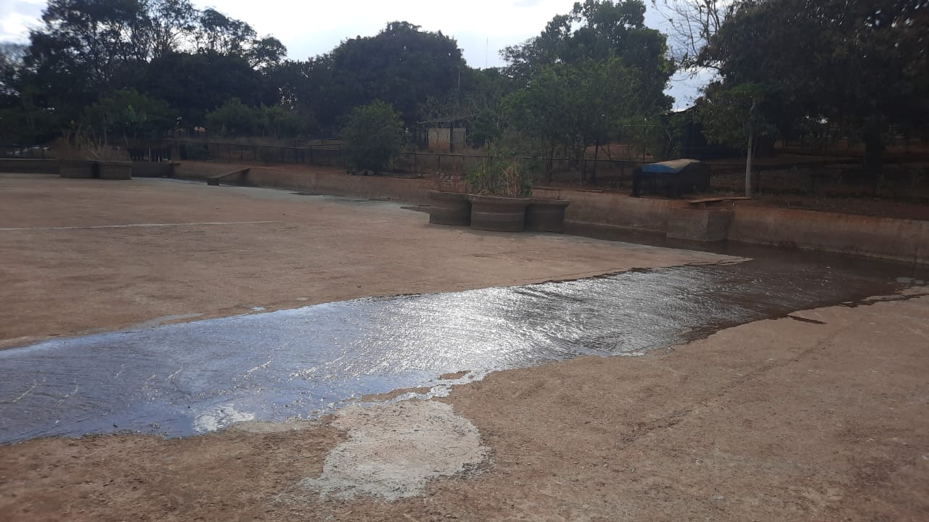
Lago dos patos – 2º tanque - limpeza.

Slide 22
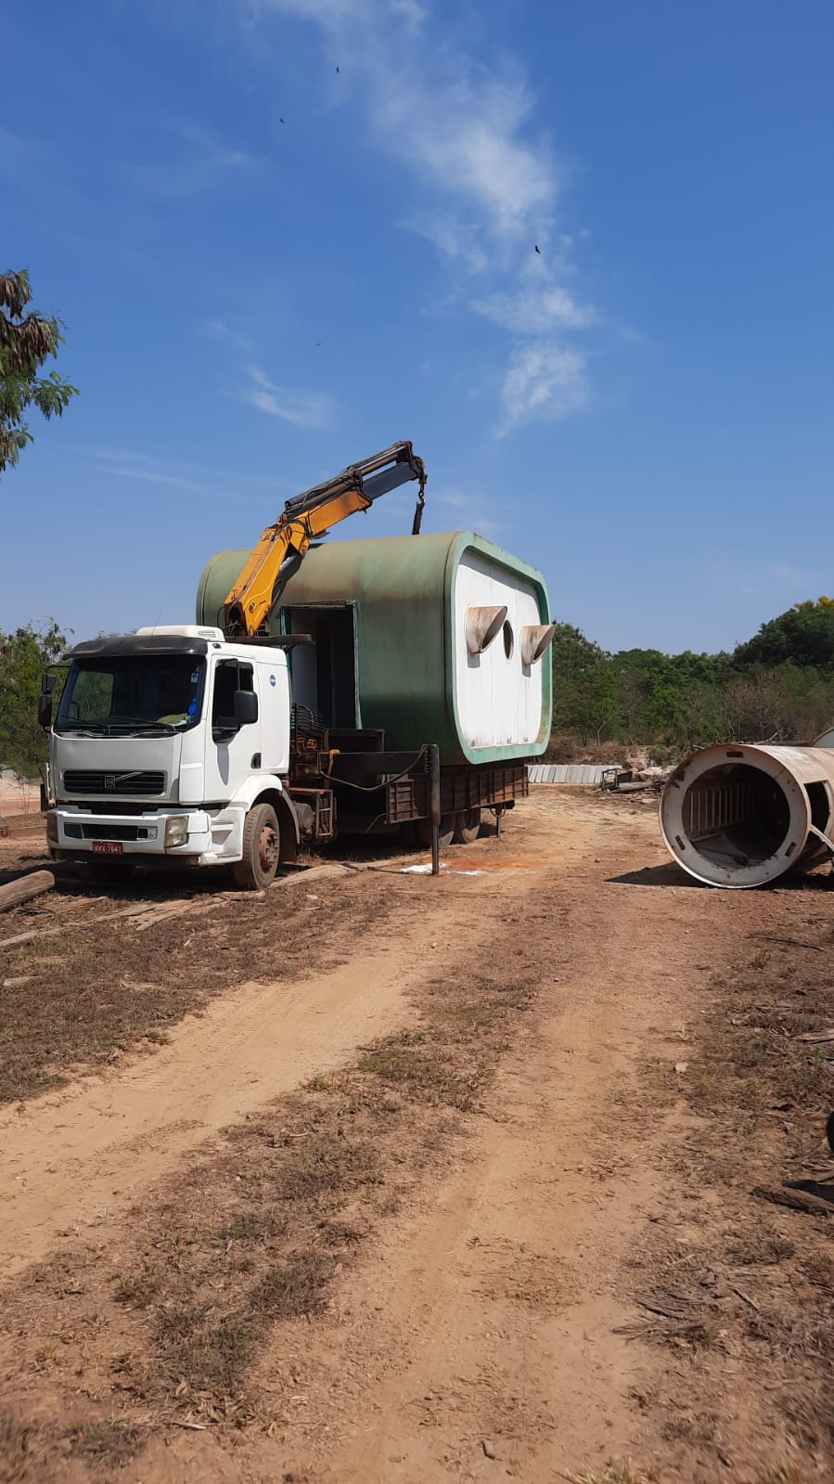

Preparação das peças para colocar o 2º posto Policial

Slide 23

Preparação das peças para colocar o 2º posto Policial

Slide 24



Preparação das peças para colocar o 2º posto Policial

Slide 25



Continuidade.....

Slide 26




Demarcação da tubulação da Eco Fossa da Veterinária.

Slide 27



Limpeza das eco fossas do zoológico

Slide 28


Limpeza das eco fossas do zoológico

Slide 29

Continuidade Limpeza das eco

Slide 30



Instalação do cavalo de madeira no recinto da onça pintada

Slide 31




10 suportes para placas de identificação de árvores

Slide 32


Instaladas placas de identificação de árvores

Slide 33


Confecção de caixas para criação de insetos, medindo 16x25x40 cm com tampa e ventilação para DAN

Slide 34


Manutenção de 2 pergolados de madeira nos Recintos do Jabutis.

Slide 35


Manutenção de 2 pergolados de madeira nos Recintos do Jabutis.

Slide 36

Confecção de uma armação de madeira para sustentação de uma almofada – Treino Girafa

Slide 37

Manutenção caixa de transporte - DMA

Slide 38



Fechamento do Recinto 03 (AV 05), esse serviço se faz necessário para transferir Tucanos para o recinto

Slide 39


Fechamento do Recinto 03 (AV 05), esse serviço se faz necessário para transferir Tucanos para o recinto

Slide 40


Fechamento do Recinto 03 (AV 05), esse serviço se faz necessário para transferir Tucanos para o recinto

Slide 41



Fechamento - tábuas as mudas próximo a casa de criação

Slide 42



Pintura / envernizar troncos para o Museu

Slide 43


Confecção de moldes de patas de lobo-guará e anta para o dia das crianças (em andamento)

Slide 44


Manutenção / Reforma de 03 cadeiras da administração

Slide 45


Fabricação dos suportes para placas

Slide 46


Manutenção da Guilhotina do cabeamento do Recinto do Tamanduá e cachorro vinagre

Slide 47



Manutenção Portões Museu

Slide 48

Manutenção Portões Museu

Slide 49


5 lixeiras de ferro pintadas de preto para utilização na Galeria América

Slide 50

Ganchos para recinto Américo - solicitação da DMA

Slide 51


Pintura Recinto do Rinoceronte Thor.

Slide 52


Pintura recinto do Rinoceronte Thor

Slide 53


Pintura recinto do Rinoceronte Thor

Slide 54

Pintura recinto do Rinoceronte Thor

Slide 55


Inicio Pintura Recinto da Ariranha

Slide 56


Pintura Recinto da Ariranha

Slide 57



Slide 58


Continuidade

Slide 59




Pintura Arquibancada do Teatro de Arena

Slide 60


Pintura e manutenção da parte elétrica da Sala da Diretoria de Mamíferos - DMA

Slide 61



Continuidade
Diretoria de Mamíferos - DMA

Slide 62



Finalizando
Diretoria de Mamíferos - DMA

Slide 63




Pintura armário e mesa para a Ouvidoria

Slide 64




Pintura armário e mesa para a ouvidoria

Slide 65



Manutenção da mesa - sala da PROJUR

Slide 66



Pintura mesa para o Museu

Slide 67



Manutenção de caixa de ferro para substituir caixa de madeira nas Onças.

Slide 68




Finalizado as caixa de ferro para substituir caixa de madeira nas Onças.

Slide 69



Manutenção - vazamento Cervídeo

Slide 70


Instalação de Filtro para o serpentário

Slide 71




Manutenção banheiro da administração – troca de sifão.

Slide 72


Remoção e alteração de local de Placas

Slide 73


Remoção e alteração de local de Placas

Slide 74





Remoção e alteração de local de Placas

Slide 75
Mês de Setembro/2021

